Slide 1
La Corrèze

Slide 2
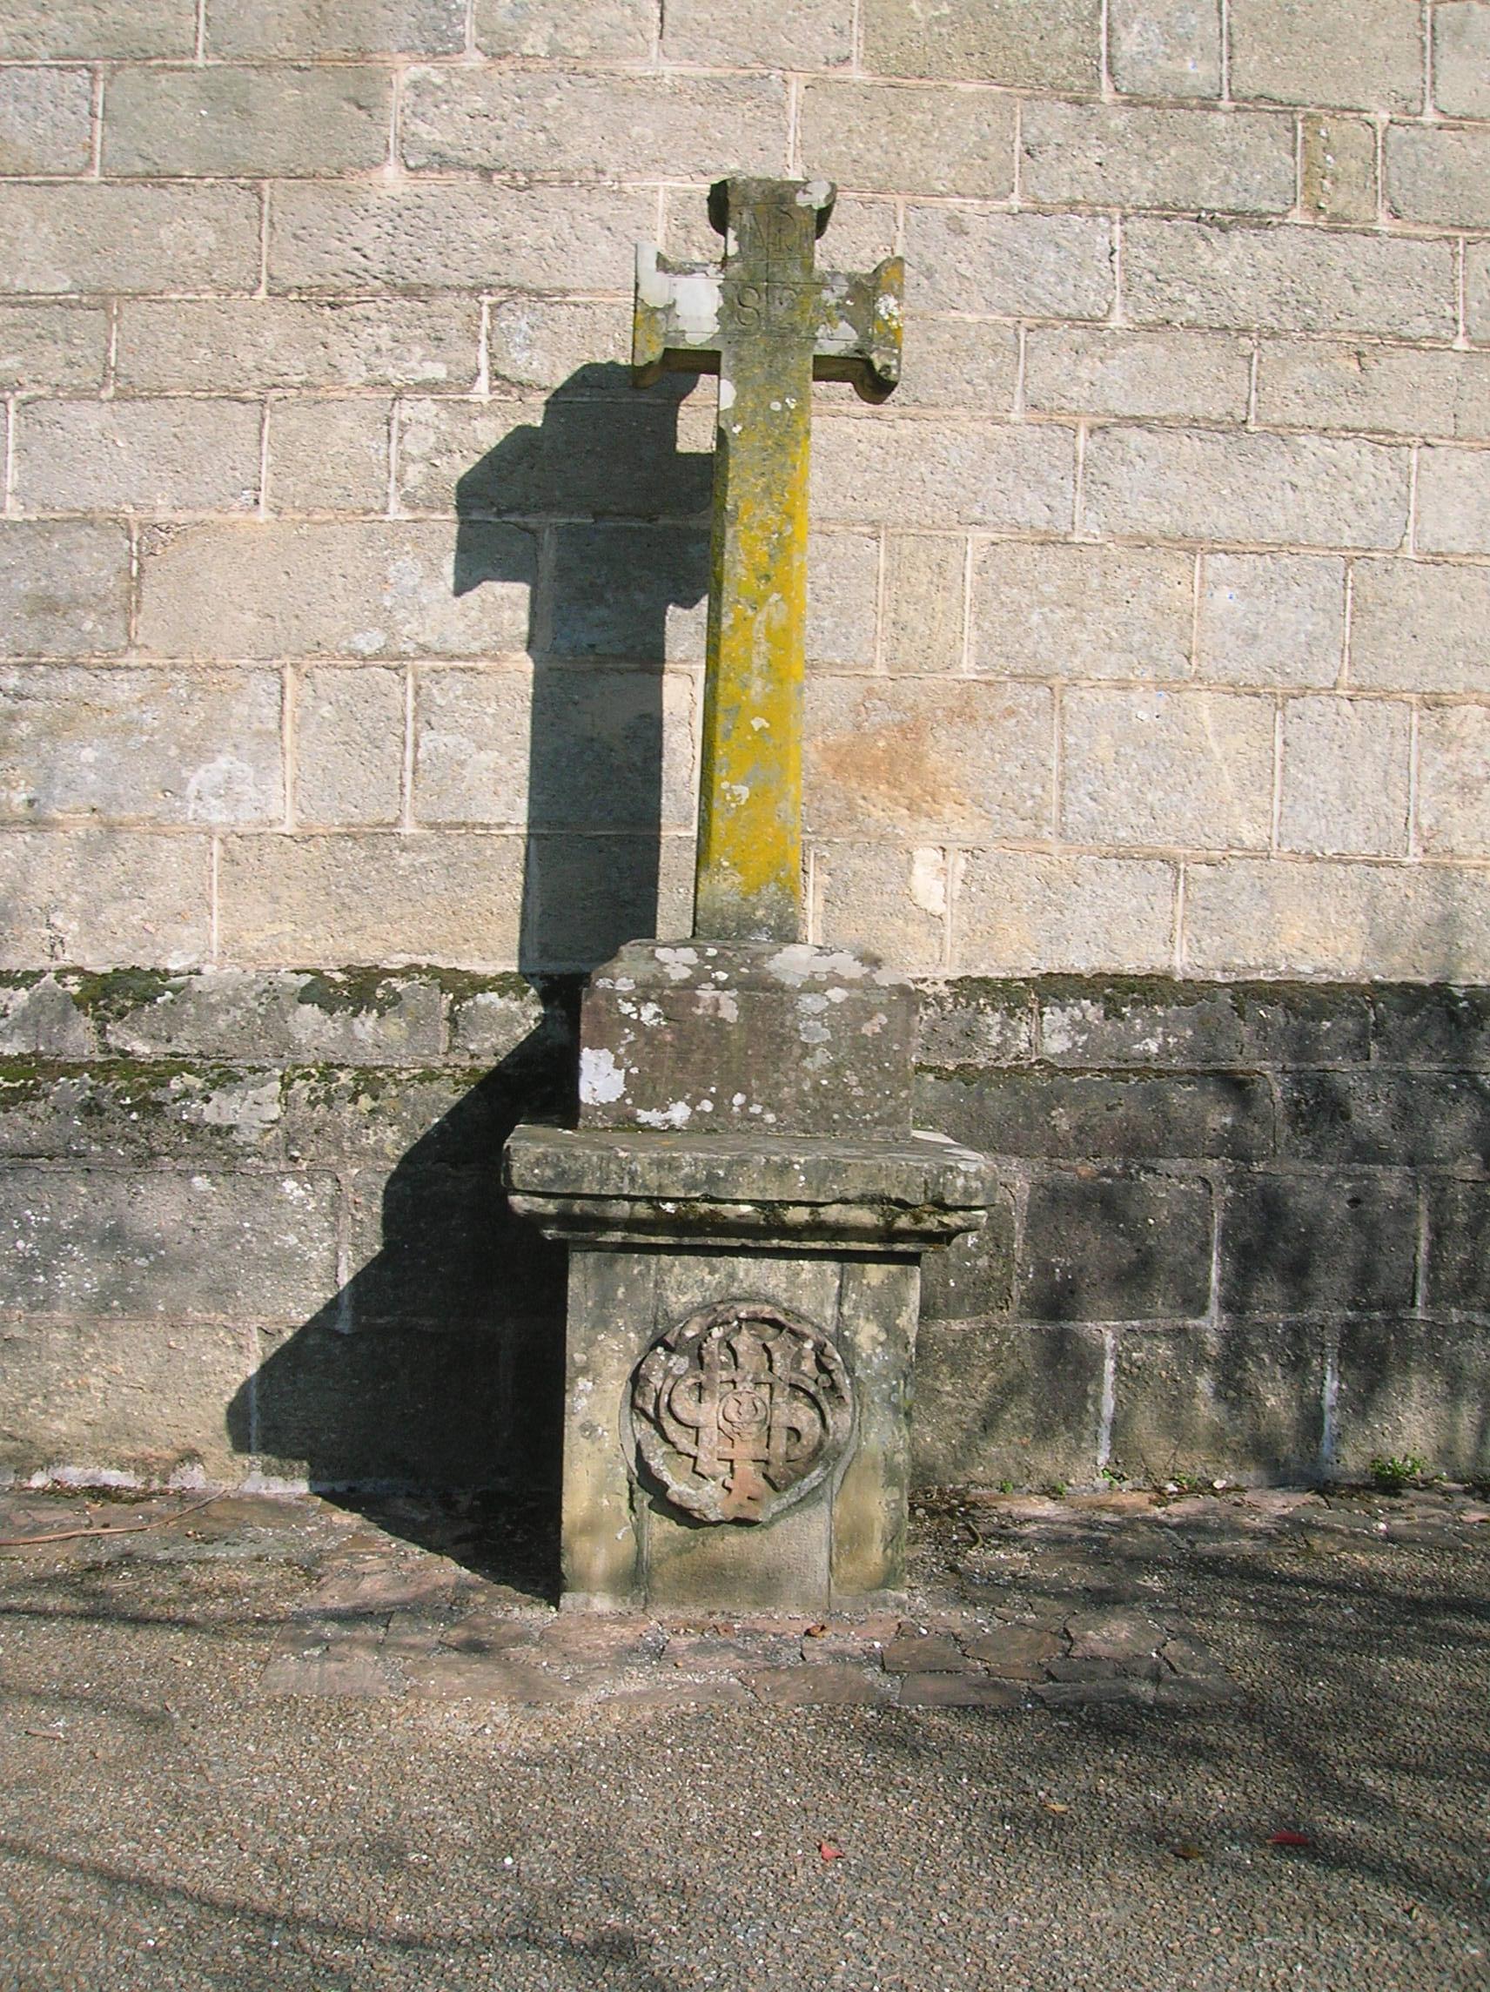
Aubazine

Slide 3
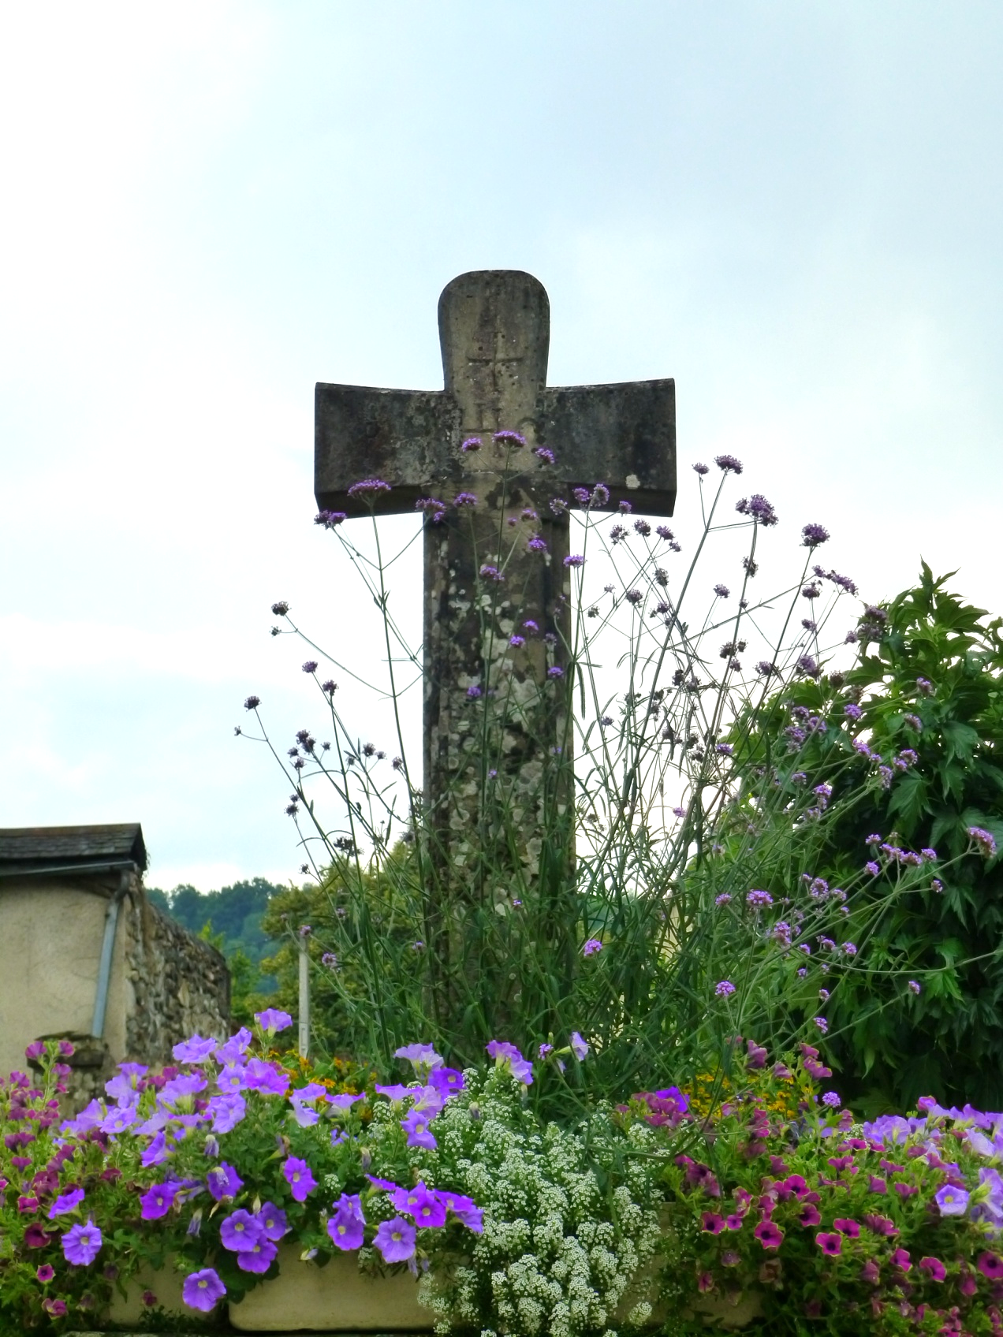
Beaulieu sur
Dordogne

Slide 4
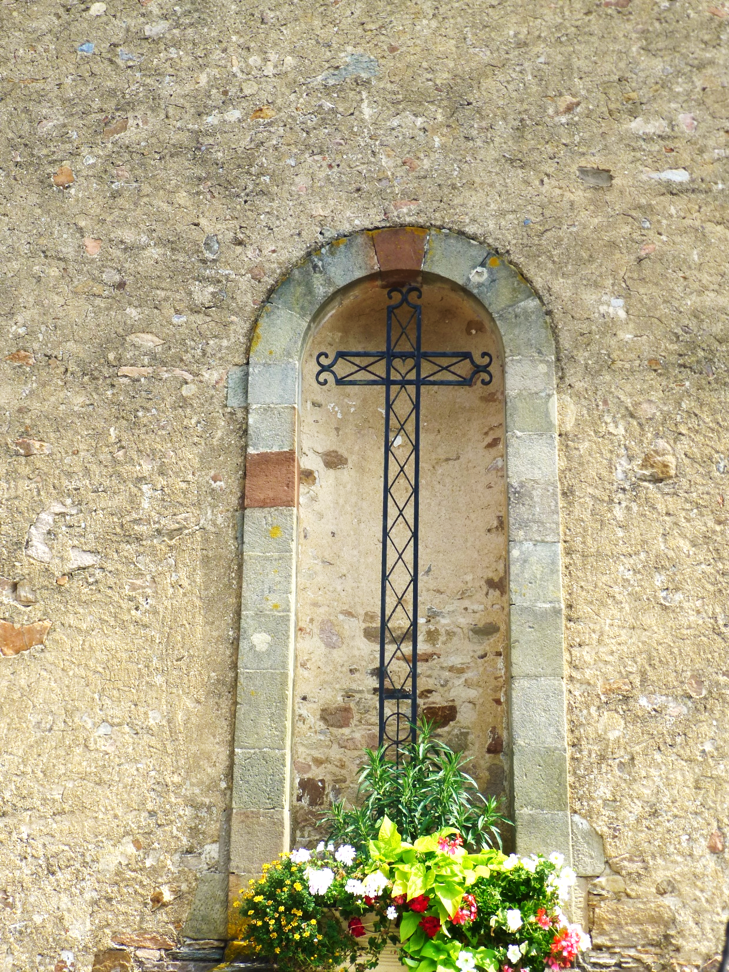
Brive la
Gaillarde

Slide 5
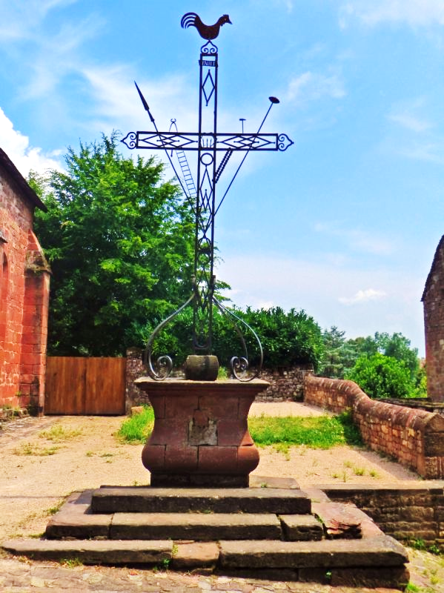
Collonges la Rouge
Très beau calvaire en fer forgé
comprenant les différents
outils de la passion.

Slide 6
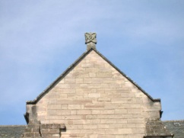
Curemonte – Pignon de l’église

Slide 7
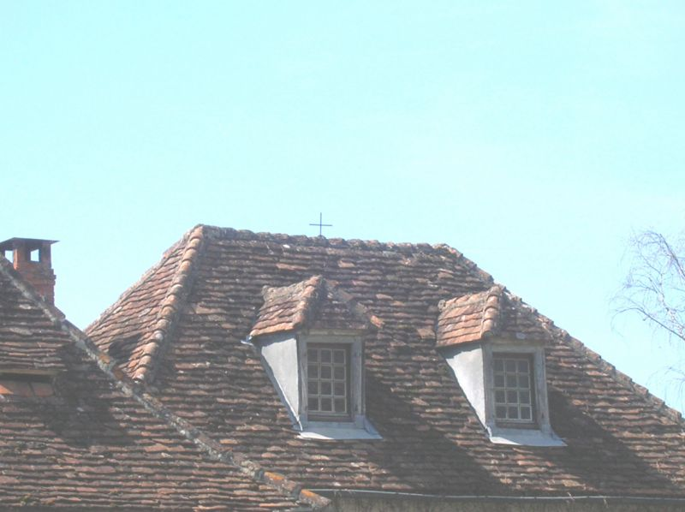

Curemonte
Croix au milieu des toits des maisons pour conjurer le diable

Slide 8
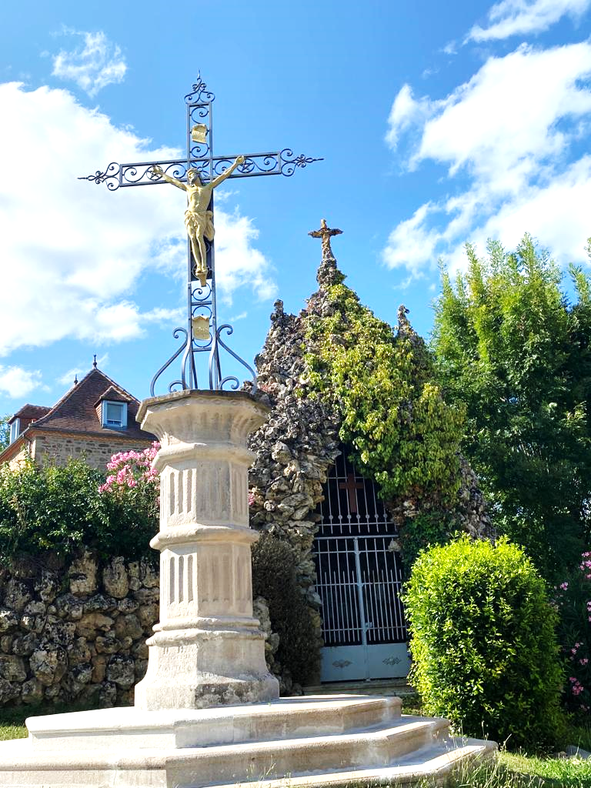

Slide 9
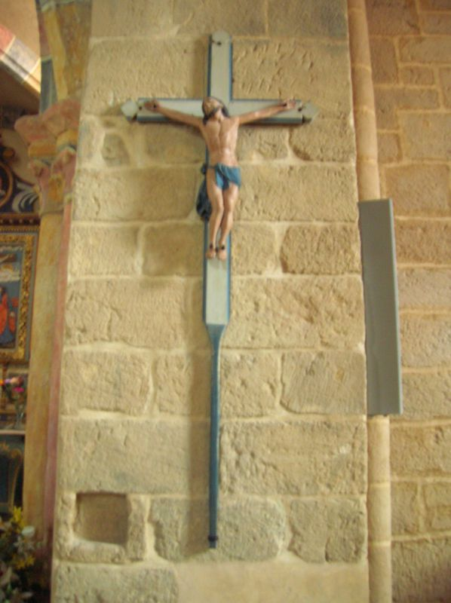
Curemonte dans l’église

Slide 10
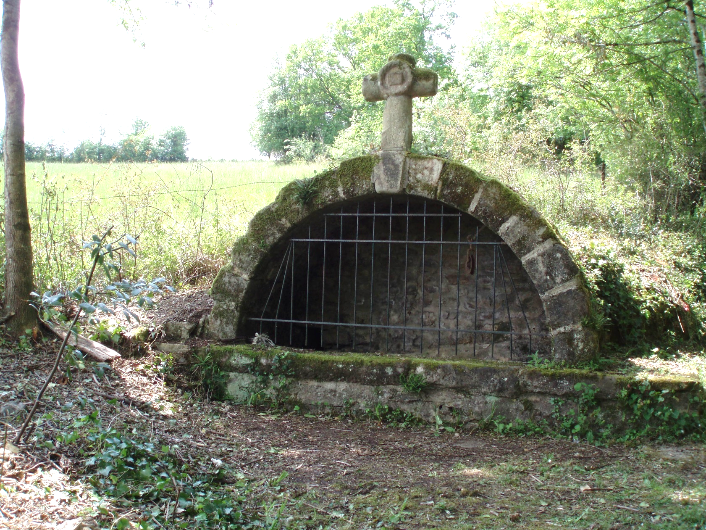
Curemonte – Fontaine Chassang

Slide 11
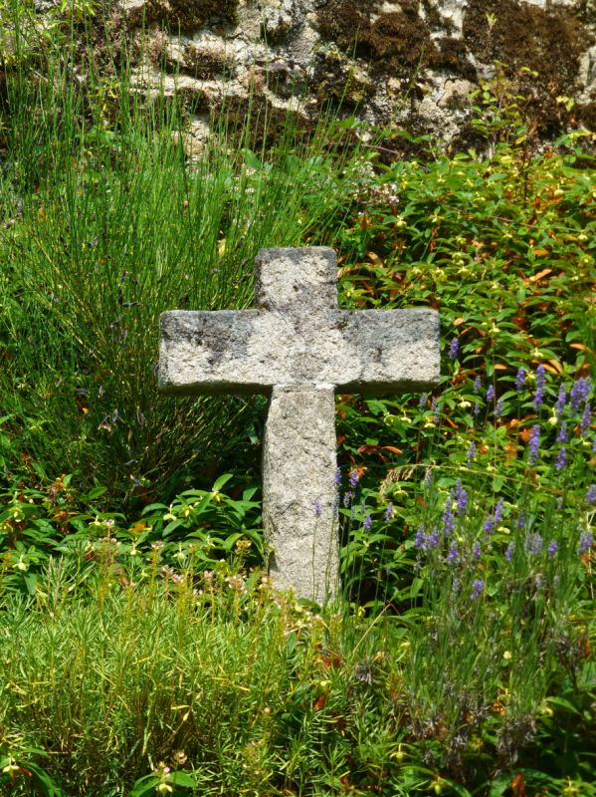
Les Tours de Merle

Slide 12
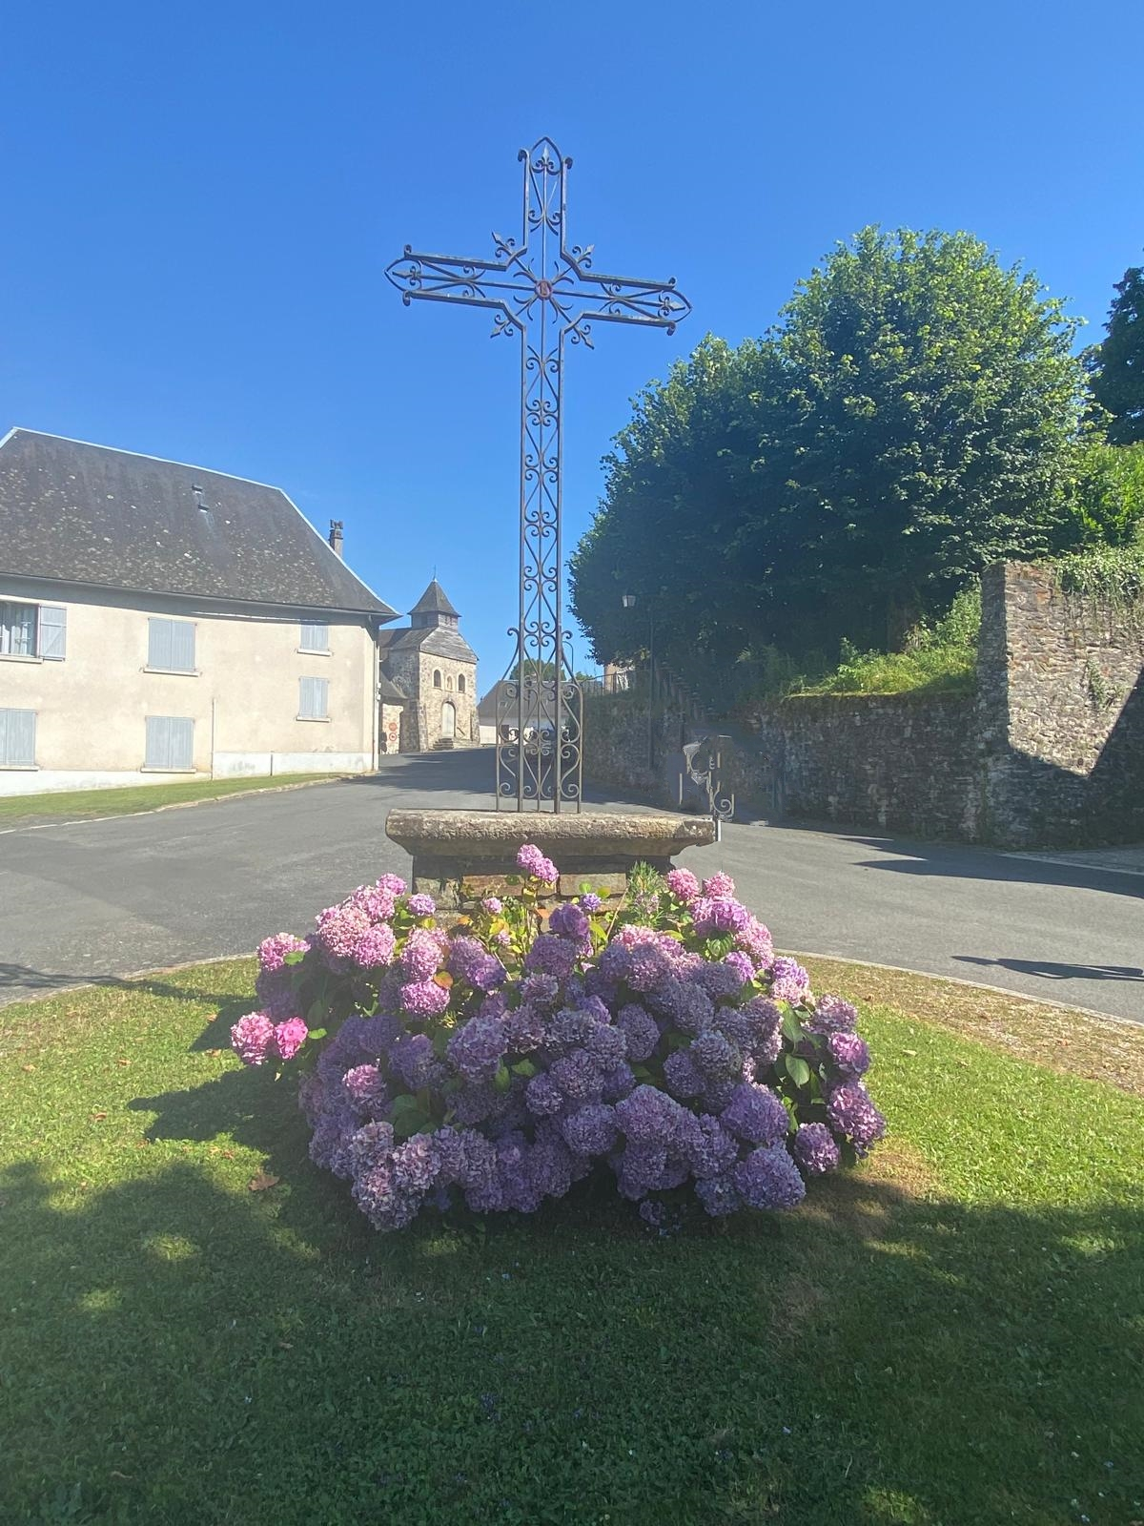
Pompadour

Slide 13
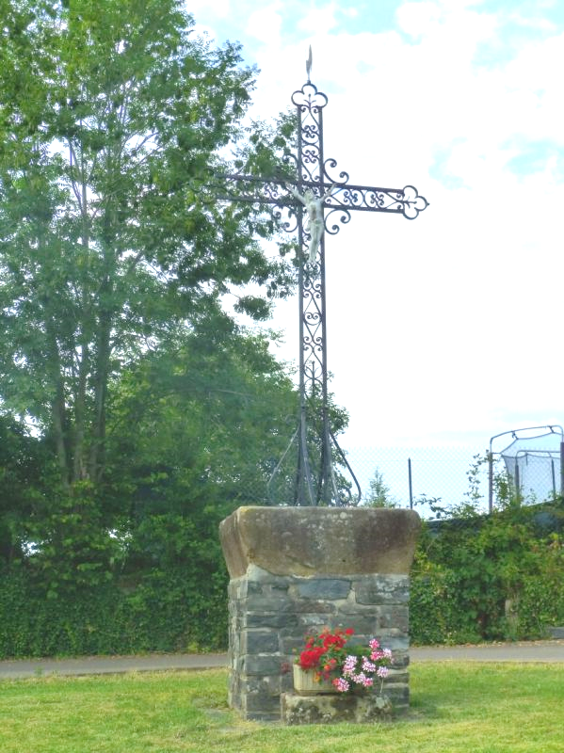
Sainte Féréole

Slide 14
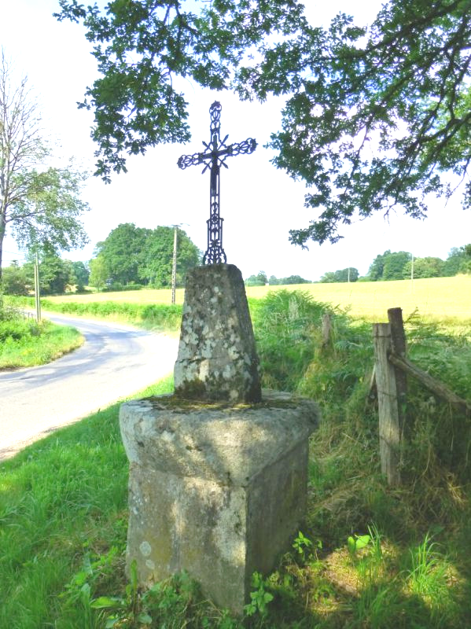
Sexcles

Slide 15
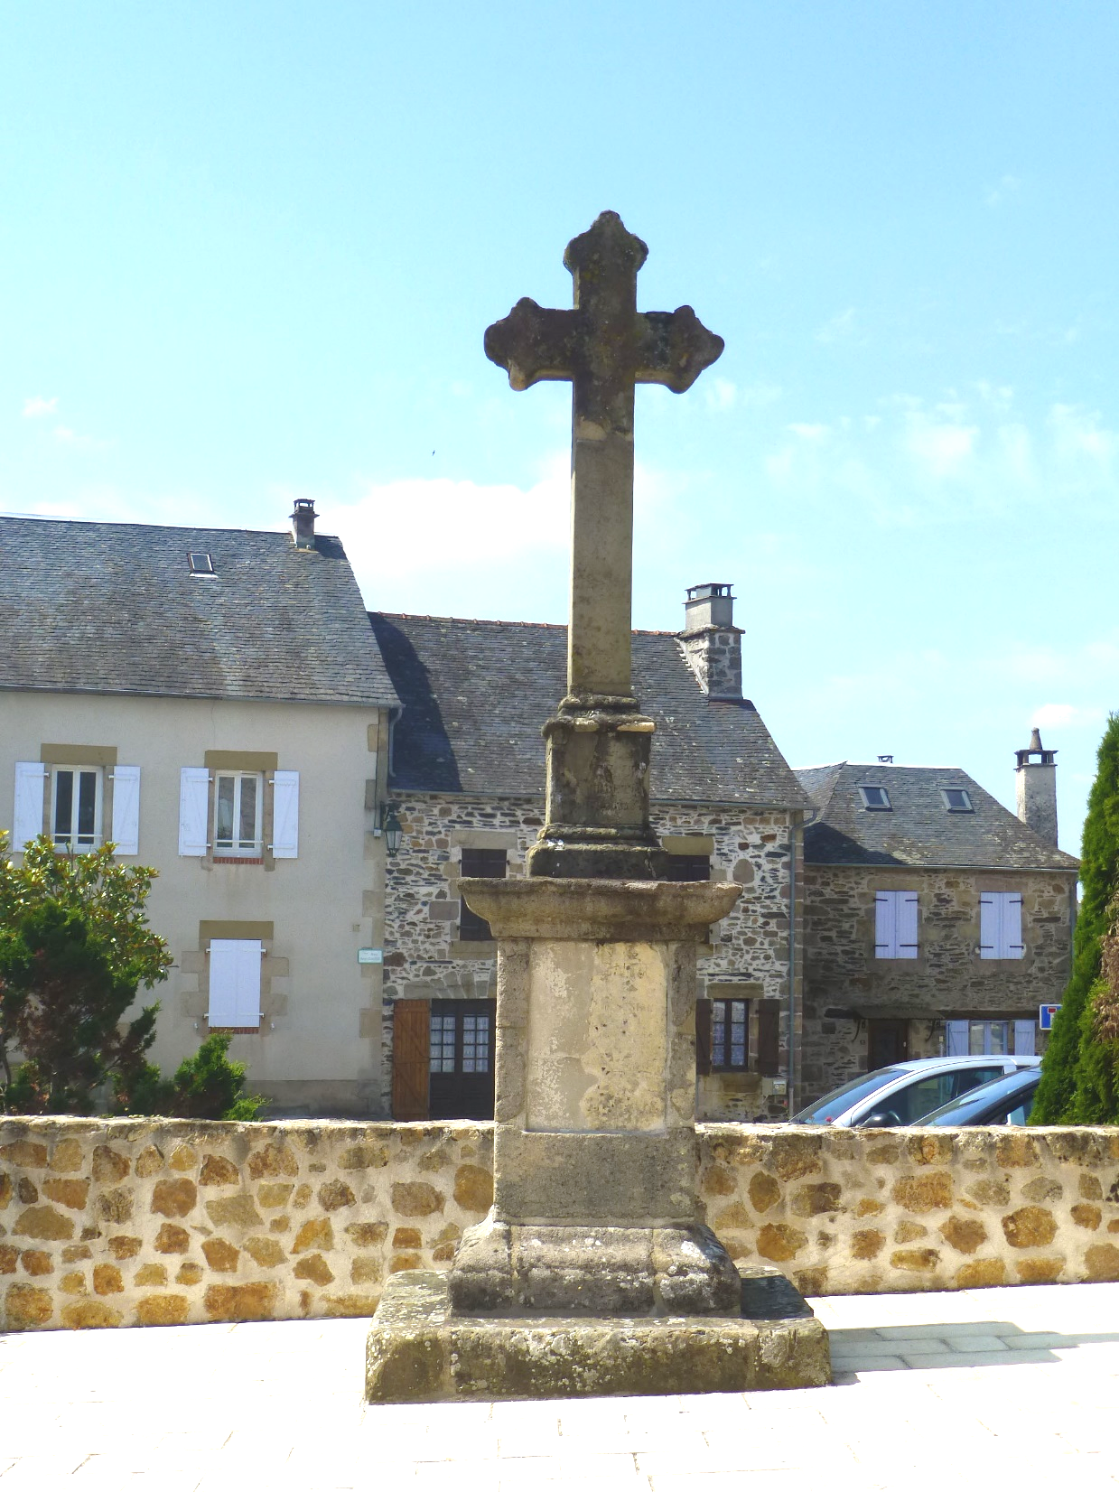
Travassac

Slide 16
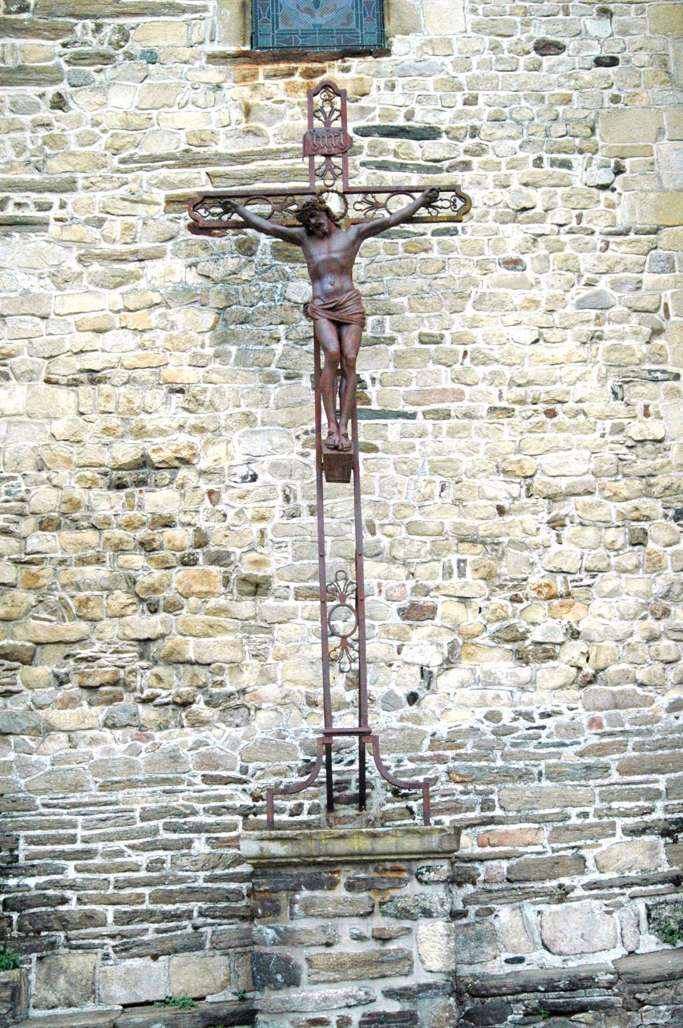
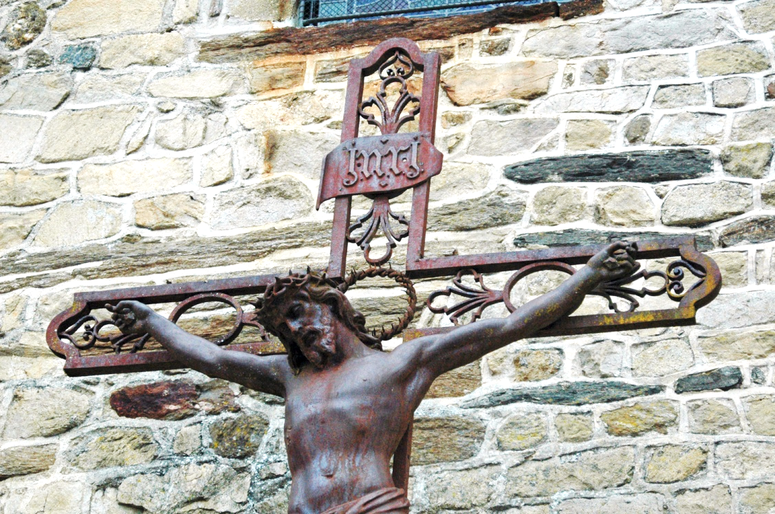
Uzerche

Slide 17
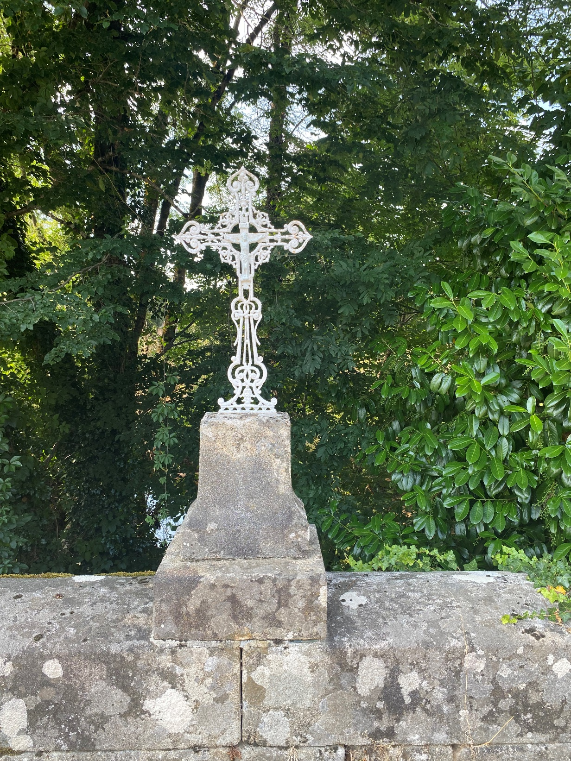
Sur la route de Lagarde-Enval

